Slide 1
Responseware
Como cadastrar seu usuário e participar da votação
DEA – Desenvolvimento de Ensino e Aprendizagem

Slide 2
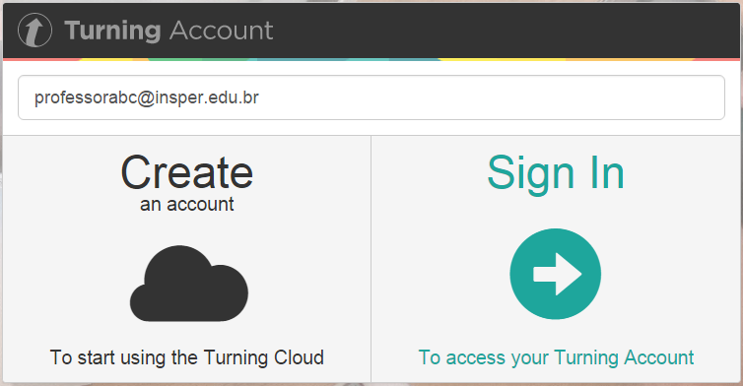

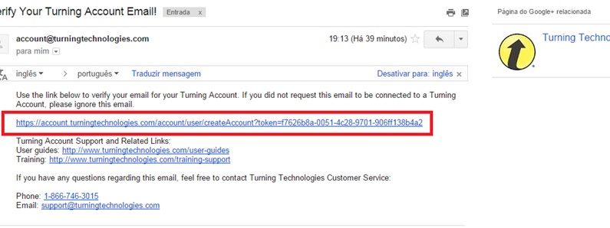
Cadastro Responseware
1
Acesse o endereço: https://account.turningtechnologies.com/.
Insira seu e-mail do Insper no campo indicado e clique em Create an account.
2
Será enviado um e-mail com o link que direcionará você para a tela de cadastro.
3

Slide 3
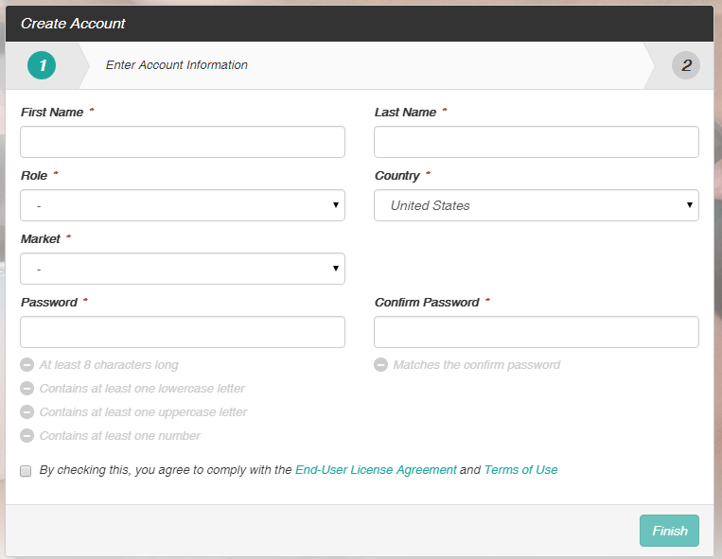
Cadastro Responseware
Preencha os campos:
First Name: [informe seu nome]
Last Name: [informe seu sobrenome]
Role: Student
Country: Brasil
Market: Higher Education
Password/Confirm Password: [informe uma senha à sua escolha, seguindo as seguintes regras:]
Ao menos 8 dígitos
Ao menos uma letra minúscula
Ao menos uma letra maiúscula
Ao menos um número
Aceite os termos de uso e clique em Finish.
4
5
6

Slide 4
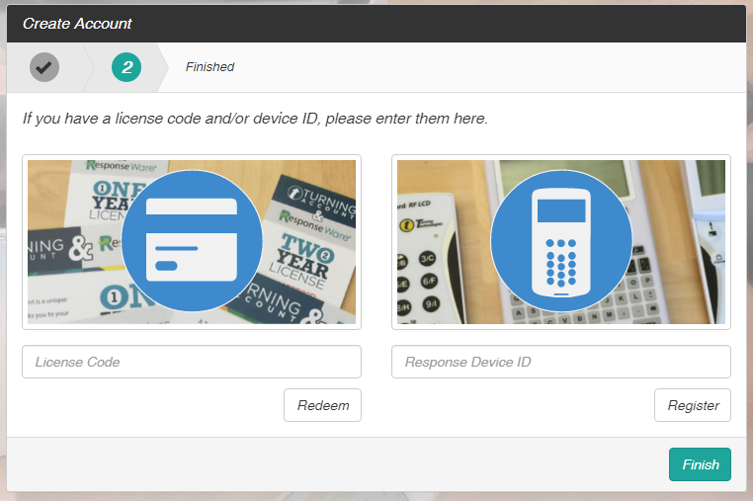
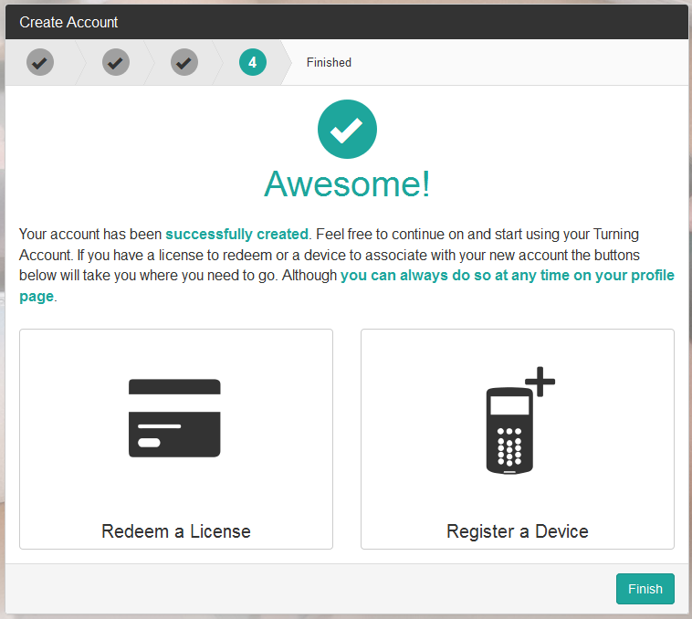
Cadastro Responseware
7
A conta está criada!
Basta usar os dados cadastrados para votar.

Slide 5
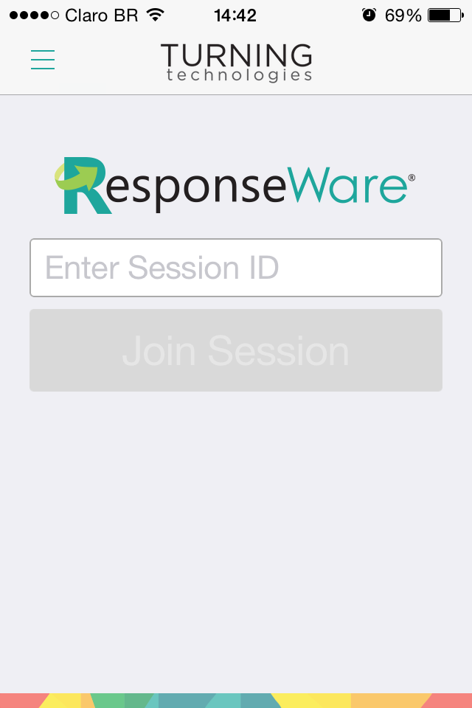
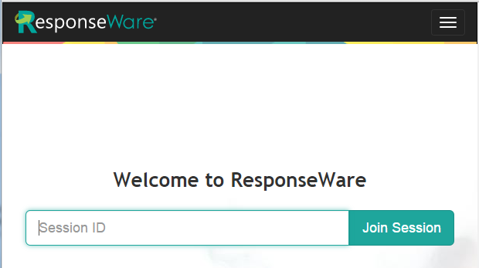
Votação
Você pode votar de duas maneiras:
Pelo aplicativo Responseware em seu celular ou tablet ou
Acessando o endereço http://www.rwpoll.com.
Insira o número da sessão informada pelo professor e clique em Join Session.
1
2
1
2
3
Informe o e-mail cadastrado e clique em Sign In.
4

Slide 6
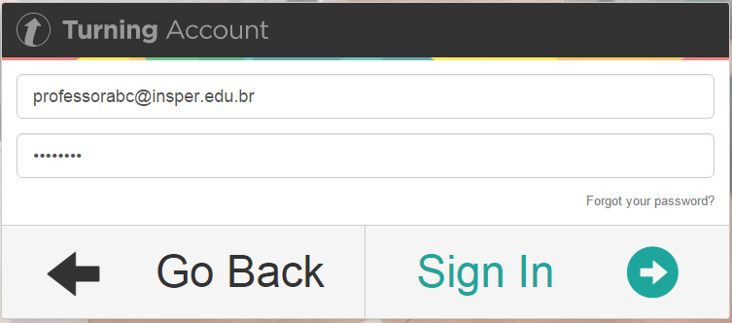
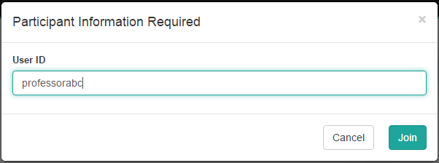
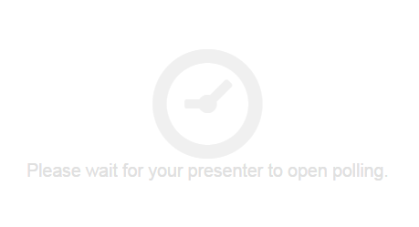
Votação
Informe a senha cadastrada e clique em Sign In.
5
6
Confira seu login e clique em Join ou Submit.
7
Caso visualize a mensagem Please, wait for your presenter to open pooling, aguarde o professor abrir a votação.

Slide 7
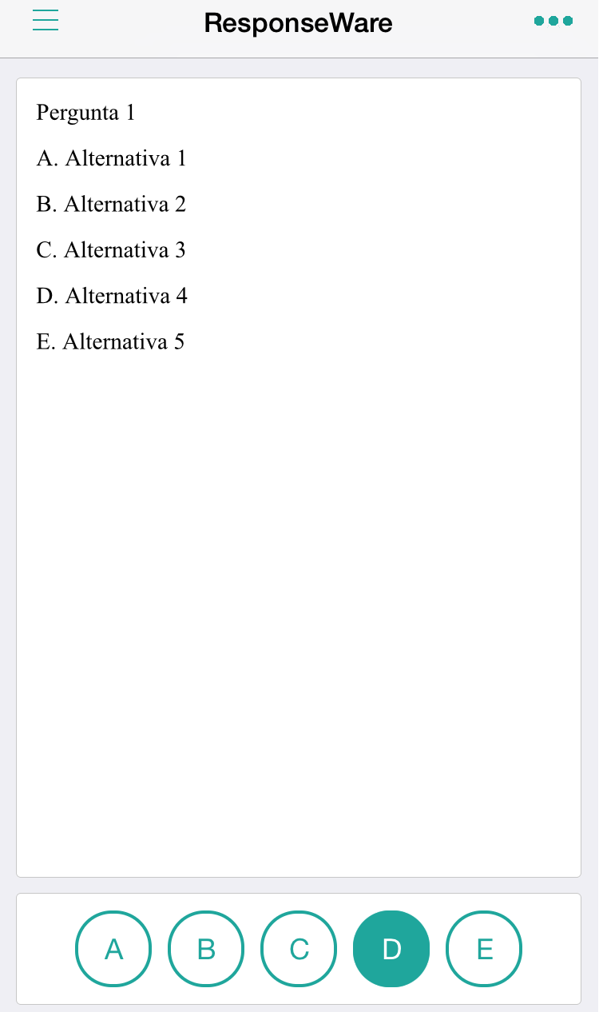
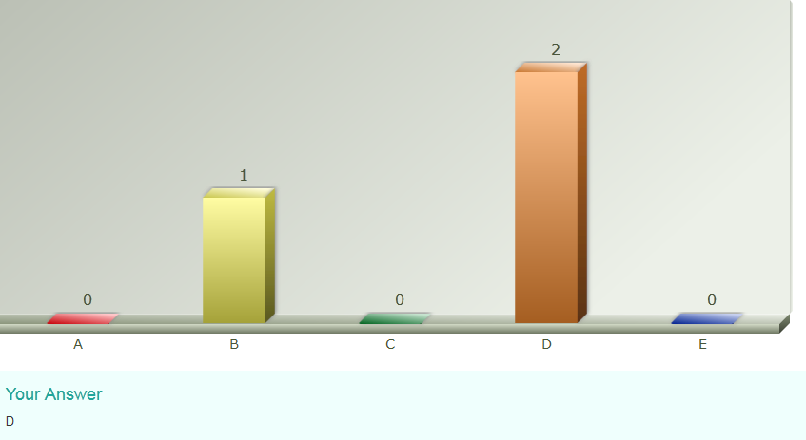
Como saber se o voto foi computado?
Ao selecionar uma alternativa ela ficará em destaque.
Isso indica que seu voto foi computado.
Ao término da votação será exibido o gráfico com o resultado de toda a turma, além da sua resposta.

Slide 8

www.insper.edu.br

